Slide 1
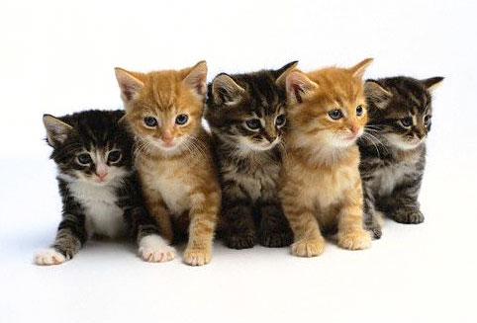
Voortplanting
KAT

Slide 2
Inhoud
Poes en Kater
Geslachtsrijp
Krolsheid
Dekking
Dracht
Geboorte
Castreren

Slide 3
Poes en Kater
Kat is algemeen woord, geeft geen geslacht aan.
Poes is vrouwelijk
Kleiner, slanker, smallere kop
Kater is mannelijk
Groter, gespierder, bredere kop
Kitten is jong

Slide 4
Geslachtsrijp
De poes is geslachtsrijp vanaf een leeftijd tussen de 6 en 12 maanden.
Dan is ze nog niet dekrijp. Dekrijp betekent dat het lichaam genoeg is uitgegroeid om drachtig te worden. Dit is dus op latere leeftijd dan geslachtsrijp.
Geslachtsrijp wordt door de natuur bepaald, dekrijp wordt door de mens bepaald.
De kater is wat later geslachtsrijp, vanaf tussen de 9 en 12 maanden.

Slide 5
Krolsheid
Krolsheid betekent de vruchtbare periode van de poes.
Poezen worden om de 3 tot 4 weken krols.
In de maanden maart t/m oktober.
Kenmerken van krolsheid:
Poezen zijn heel aanhankelijk, willen veel aandacht
Ze mauwen veel en hard (vooral ‘s avonds, buiten)
Lopen met de staart opzij/omhoog (ruik mij…)
Veel actiever dan normaal, lijkt onrustig

Slide 6
Dekking
Poezen hebben een geïnduceerde ovulatie.
Dit betekent dat er pas een eisprong is, wanneer de poes wordt gedekt.
Aan de penis zitten kleine haakjes, dit doet pijn.
Door de pijnscheut gaat er een signaal naar de hersenen.
De poes kan door meerdere katers gedekt worden.
En kan ook meerdere eisprongen hebben.
Er kunnen in een nest dus kittens zitten van meerdere vaders.
Als ze drachtig is, wordt ze niet meer krols.

Slide 7
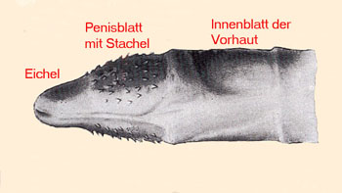

Slide 8
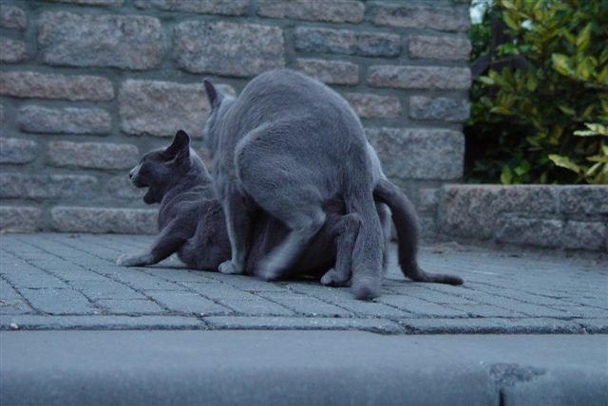

Slide 9
Dracht
De draagtijd van een poes is ongeveer 63 dagen (2 maanden).
Meerlingen, éénling is uitzonderlijk.
Vaststellen door middel van:
Echo, vanaf 4 weken (foto 1)
Röntgen, vanaf 5 weken (foto 2)
Herkennen van de dracht: (foto 3)
Dikker worden van de buik
Buik wordt kaler, tepels goed zichtbaar
Tepels zwellen op

Slide 10
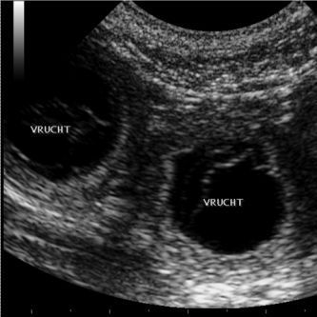

Slide 11
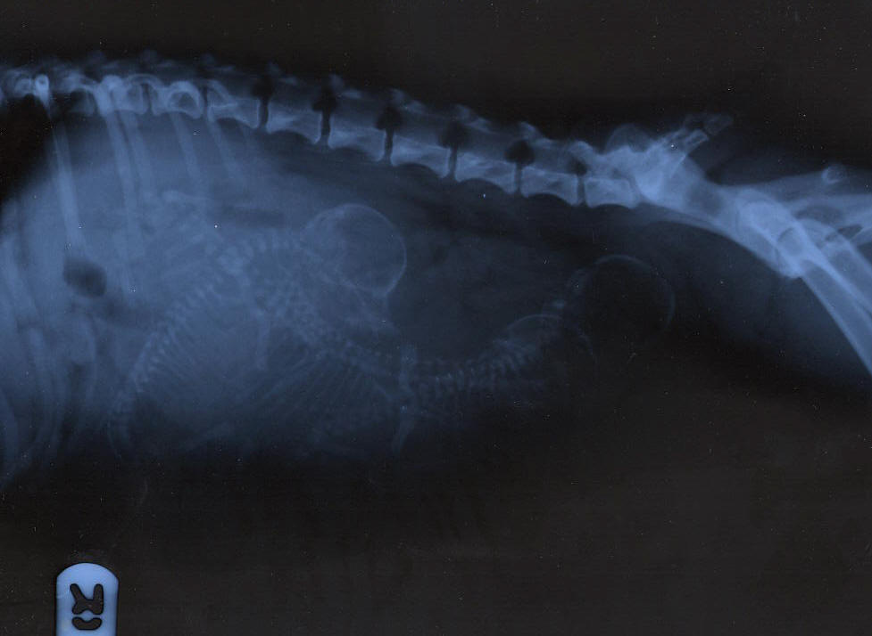

Slide 12
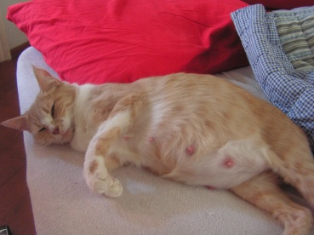

Slide 13
Geboorte
Poes zoekt plek waar ze zich veilig voelt.
Over het algemeen spontane geboorte.
Zelden geboortehulp nodig
Wel controleren of het vlies breekt
Gemiddeld nest van 3 tot 6 kittens.
Filmpje deel 1 (duurt 9 minuten)
Filmpje deel 2 (duurt 9 minuten)

Slide 14
Castreren
Castreren is het verwijderen van de voortplantingsorganen.
Kater: verwijderen van de testikels
Poes: verwijderen van de baarmoeder en eierstokken
Geen kans meer op baarmoederontsteking en tepelklier tumoren
Steriliseren komt alleen voor bij schouw-dieren. Hormonen zijn nog actief.

